Slide 1
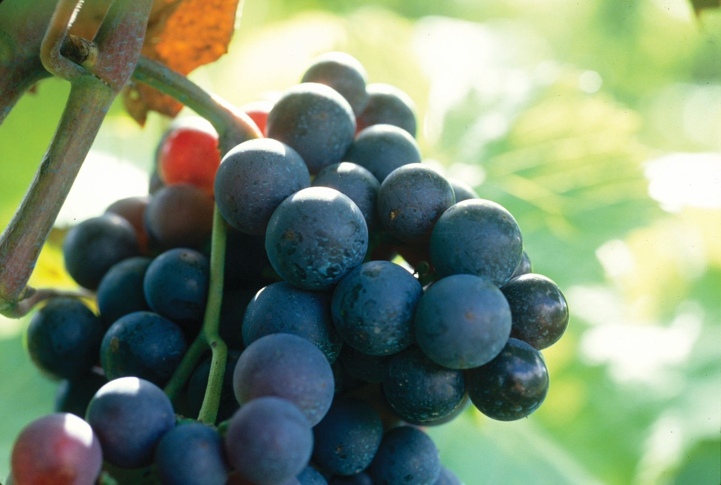


Szőlő feketerothadása
és az ellene való védekezés lehetőségei
SiÓfok 2020. Március 5.
Arnsek Simon
BU SEE Syngenta

Slide 2

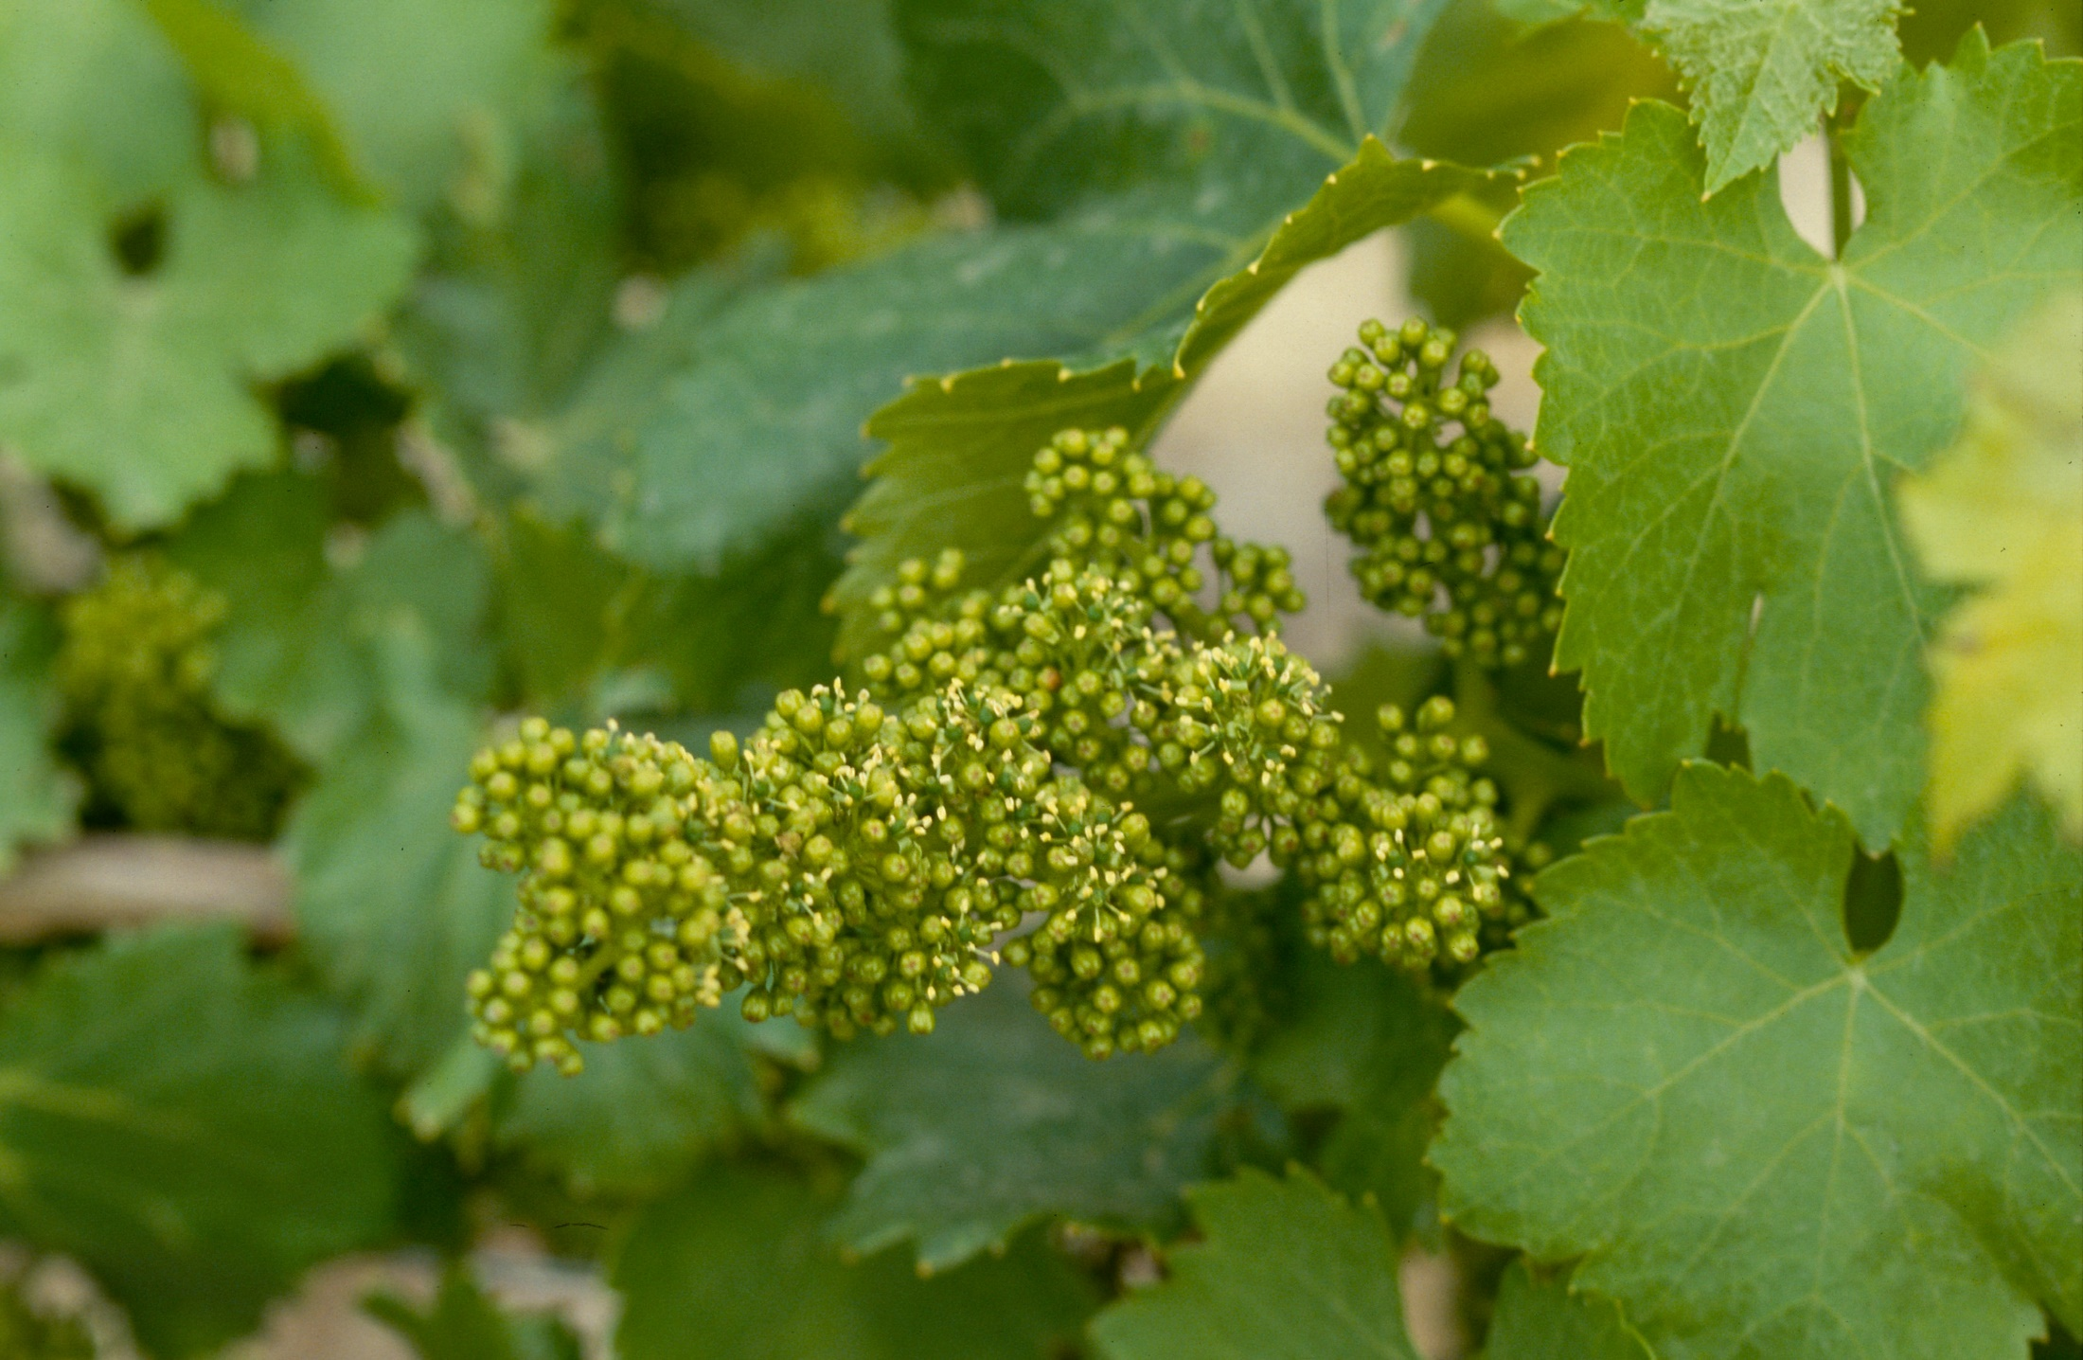

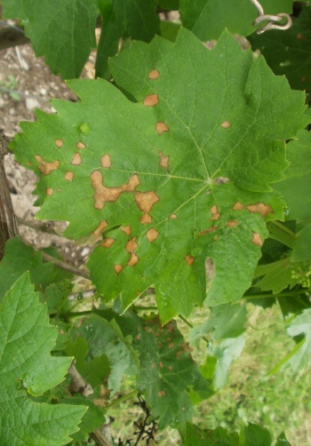
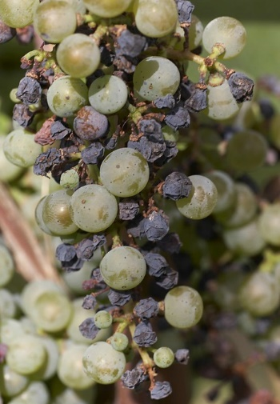
Fekete rothadás Phyllosticta ampelicida (syn. Guignardia bidwellii)
A betegség Észak-Amerika keleti részéről származik.
1885-ben jelent meg Franciaországban.
Megjelent Európában, Dél-Amerikában és Ázsiában is.
Az amerikai szőlőfajták (elsősorban alanyok) változatos fogékonyságúak a betegséggel szemben, míg az összes Vitis vinifera fogékony rá.

Slide 3

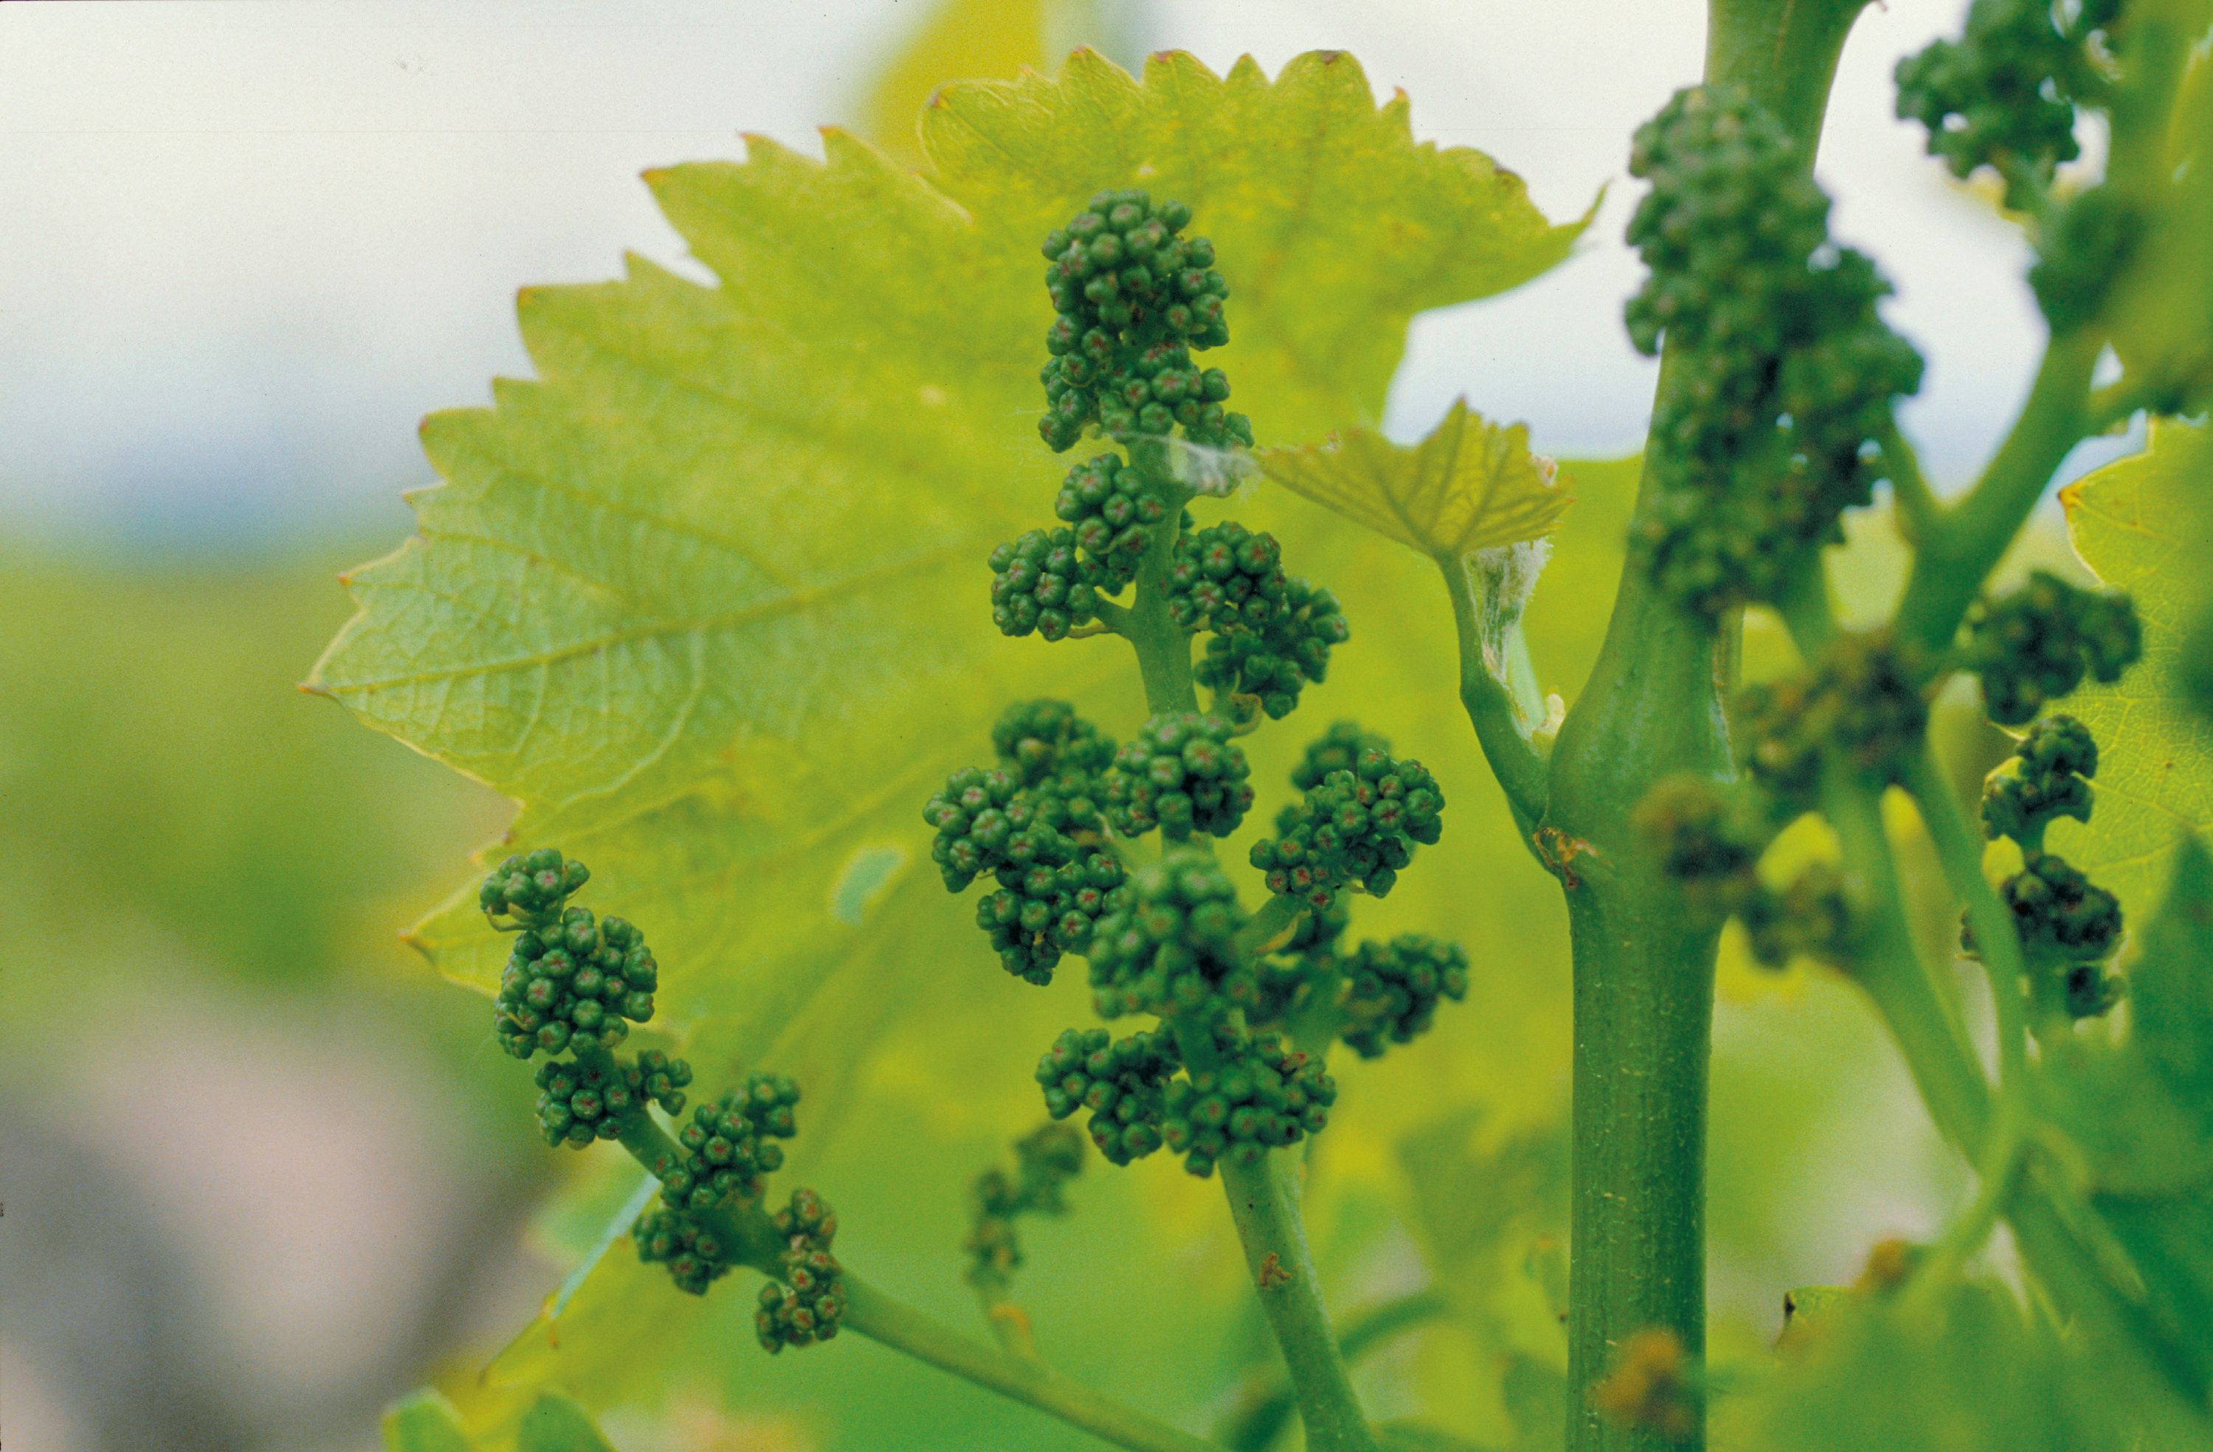
Tünetek
A szőlő összes zöld része fertőződhet a tenyészidőszakban;
Új hajtások, levélnyelek, fürtkocsány, zöld fürtök és a kacsok;
A tünet egy fehéredő folt a besüppedt szöveteken;
Ha az időjárás kedvez a betegségnek, a foltok két napon belül megbarnulnak, felületi kiverődést képez és a gomba első piknídiumai megjelennek;
Tünetek a kocsányon és levélnyélen:
  Új folt, most képződnek a piknídiumok;
  Kialakul a piknídium;
  Kialakul a piknídium;
  Új folt még nincs piknídium.

Slide 4
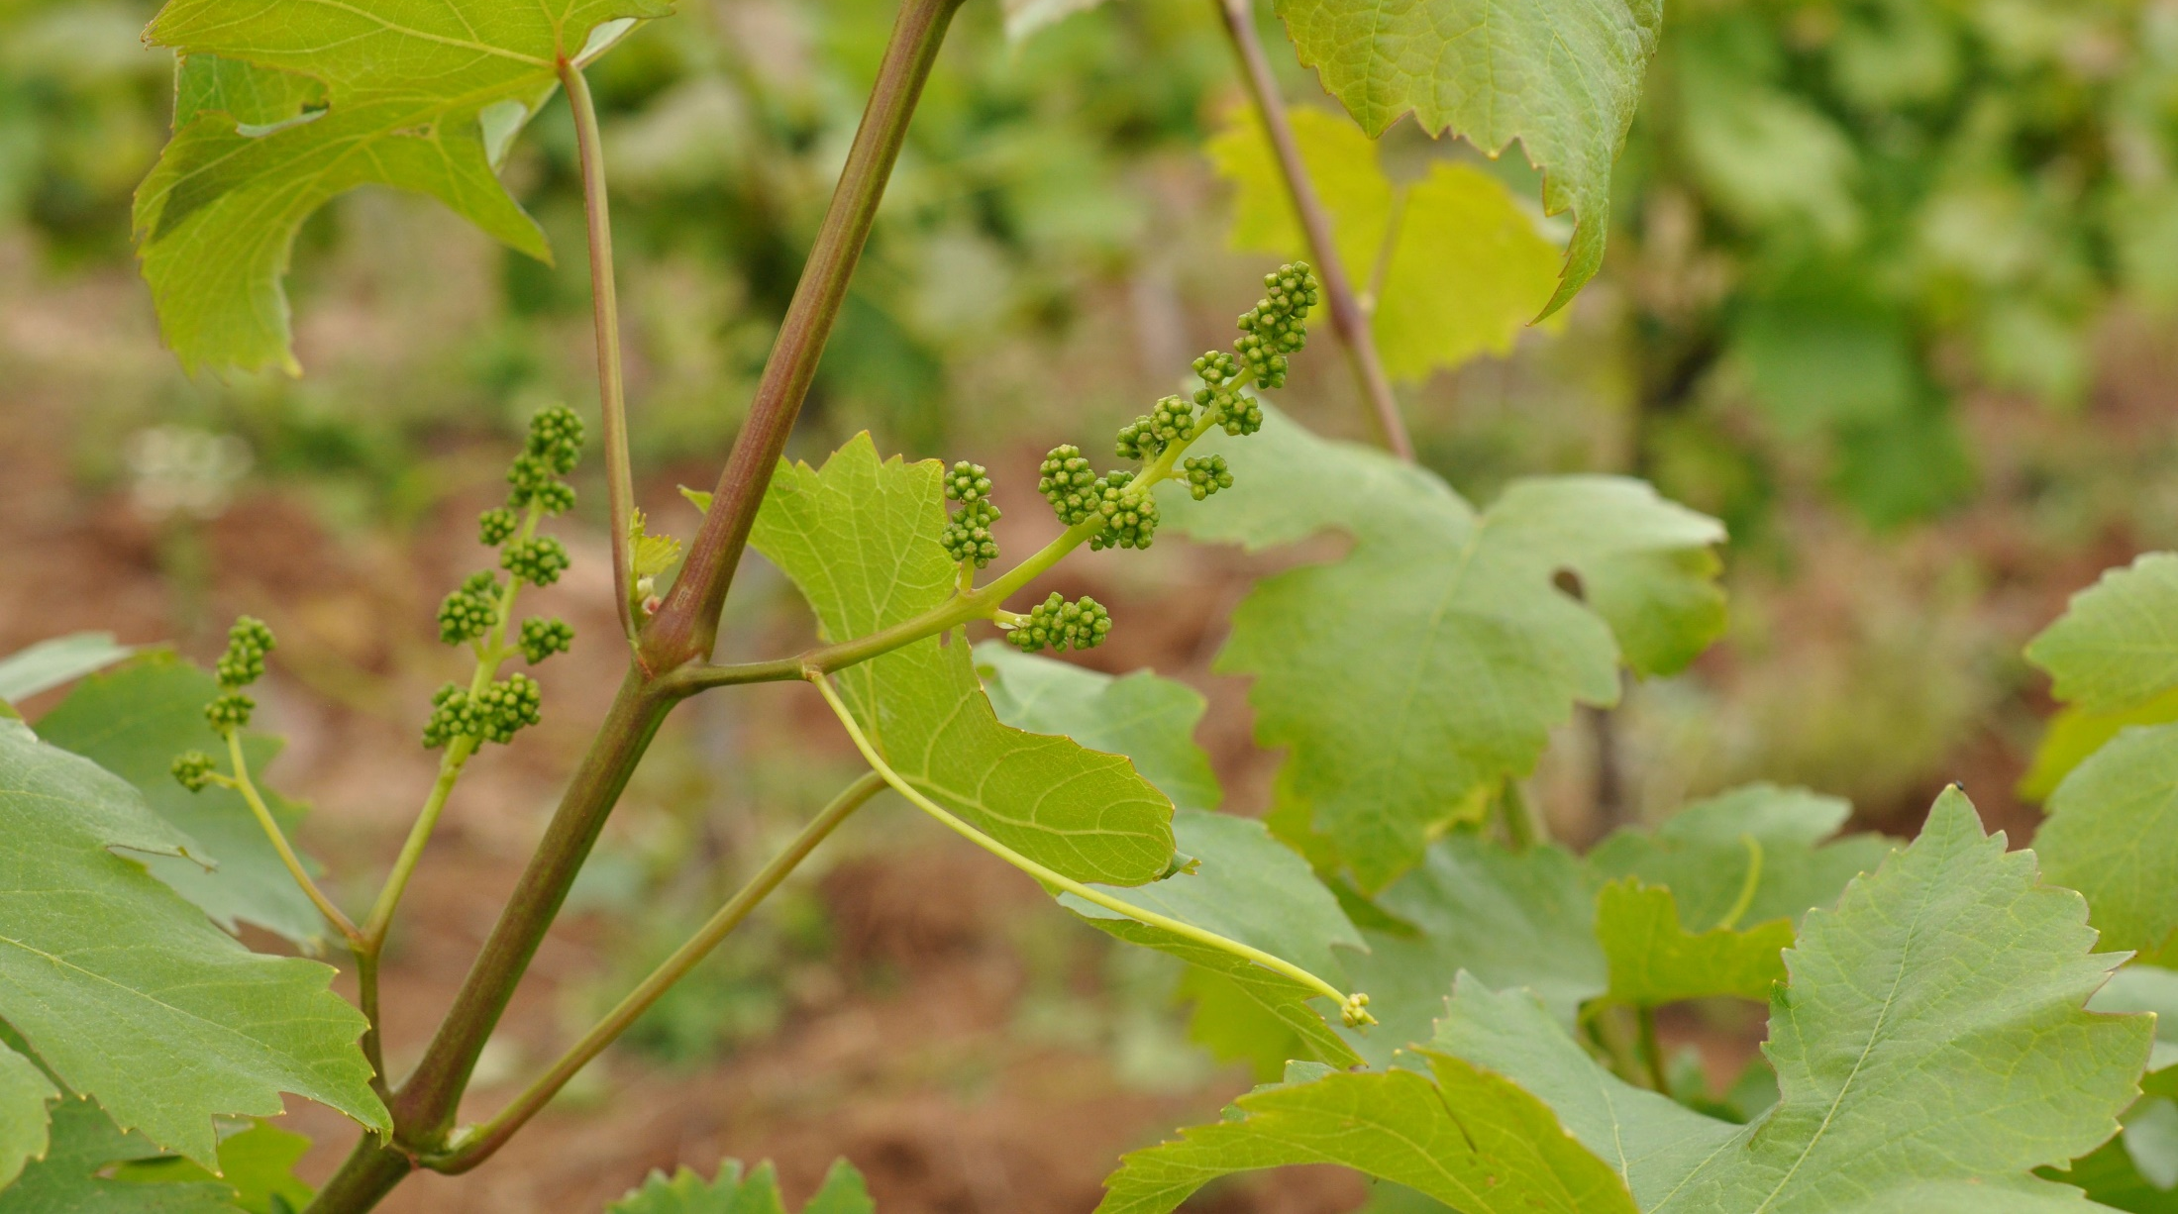

Tünetek a leveleken
Foltok a leveleken:
Egy napos folt;
Idősebb folt piknídium;
Levél egynapos folttal;
Levél eltérő életkorú foltokkal.
Az első tünetek, a foltok a fiatal leveleken jelennek meg, kezdetben halvány barnák;
A levélszövet elszárad, a folt sötétbarna szegélyű lesz;
Kedvező időjárás esetén két napon belül megjelennek a kör alakban elhelyezkedő piknídiumok a folt felszínén;
A foltok átmérője 1 mm-től 1 cm-ig terjedhet, a levél korától függően;
A fiatal levelek fogékonyabbak a fertőzésre;

Slide 5
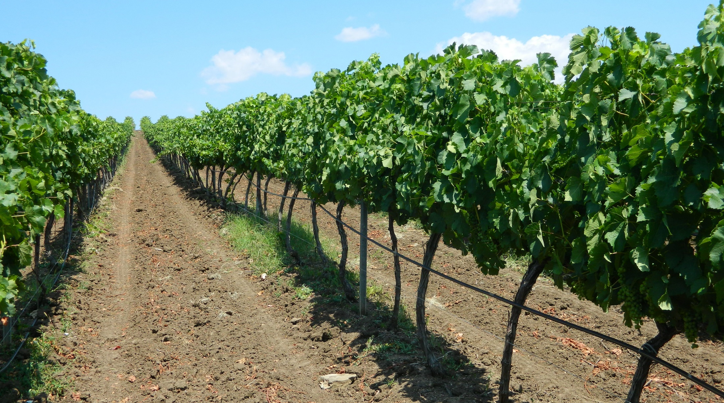

Tünetek a leveleken
Fiatal levél 1cm átmérőjű tünetekkel;
Nekotikus foltok sötét szegéllyel;
Öreg levelek apróbb tünetekkel;
A fiatal levelek rendkívül fogékonyak a megjelenésüktől kezdődően, egészen a növekedésük leállásáig.
Elhalt nekrotikus foltok a tipikus sötétbarna határvonallal;
- f) A tünetes leveleken a károsítás mértéke változatos a foltok mennyiségével arányosan.

Slide 6


Tünetek a fürtön
Fiatal fürtök és az 1 mm átmérőjű bogyók már mutathatják a tüneteket és elhalhatnak;
A kisbogyókon (1-3 mm átmérő) a betegség fehéredő halványbarna besüppedő foltként jelenik meg, ráterjed az egész bogyóra és a bogyó leszárad;
Az 1 cm átmérőnél nagyobb bogyókon a tünetek mint a kisbogyókon, később barna folt jelenik meg amely a fél bogyóra ráterjedhet;
Később a bogyók vöröses lilás színűre aszalódnak, majd sötét lila/fekete gyümölcsmúmiák képződnek. A múmiák felszínén a kórokozó számos termőtestet képez.
Tünetek a virágzást megelőző időszakban:
a) c) d) & e) A fürt teljes mértékben károsodott;
b) A fürt részlegesen károsodott.

Slide 7

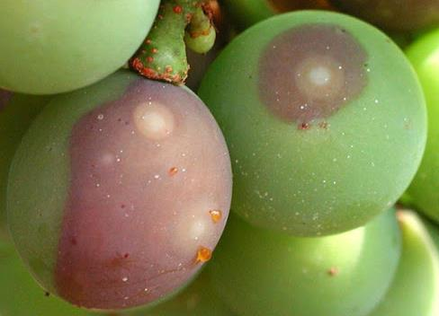
Tünetek a fürtön
Fiatal tünetes bogyók
Amíg a virágsapka fenn van, a bogyók nem fertőződnek, de nagyon fogékonyak a sapka lehullása
utáni 2-3 hétben.
Ezután a fogékonyság
elkezd csökkenni.
V. vinifera fajták mérsékelten fogékonyak maradnak virágzás után 6-7 hétig, a szezontól függően, ez azt jelenti, hogy meleg szezonban az ellenállóképesség hamarabb
alakul ki.
a) & b) Első tünetek a bogyókon, színeződés előtt,
a) a tipikus világosbarna foltok; és
b) fehéres kiverődésű folt;
c) Végső tünetek a fürtön, mumifikálódott bogyókkal;
d) A bogyók előrehaladott hervadást mutatnak.

Slide 8

A feketerothadás biológiai ciklusa
Az áttelelés a fertőzött múmiákon telel;
Tavaszi esők hatására az aszkospórák kiszóródnak és a szél szállítja őket;
A múmiákon konídiumok is képződnek de csak rövid távolságra szállítódnak az esőcseppel;
A fertőzés a tartósan nedves levélfelületen tud megtörténni ha a spóra odahull;
Jelentős terjedés a rügyfakadás után 2-3 héttel indul és a virágzás kezdete után 2 héttel tetőzik;
Notes:
The black rot fungus overwinters primarily in mummies within the vine and on the ground, although it also can overwinter for at least 2 years within lesions of infected shoots that are retained as canes or spurs. Spring rains trigger release of airborne spores (ascospores) that form within mummies on the ground and in the trellis, and these can be blown for moderate distances by wind. Spores of a second type (conidia) can also form, both within cane lesions or on mummies that have remained within the trellis, and these are dispersed short distances (inches to feet) by splashing rain drops. Infection occurs when either spore type lands on susceptible green tissue and it remains wet for a sufficient length of time, which depends on the temperature (Table). The period during which these overwintering spores are available to cause infections depends on their source. From mummies on the ground, significant discharge of ascospores begins about 2 to 3 weeks after bud break and is virtually complete within 1 to 2 weeks after the start of bloom. In contrast, mummies within the trellis can continue to release both conidia and ascospores from the early pre-bloom period through veraison. From overwintering cane lesions, conidia can be dispersed from bud break through mid-summer. The period of time required for symptoms to appear after the occurrence of an infection period depends on both the temperature and the age of the tissue at the time it’s infected. Young leaves and fruit generally start showing symptoms about 2 weeks after they become infected and the small black pycnidia form within them after another few days. The splash-dispersed spores (conidia) that form within these structures can cause substantial spread of the disease under warm and rainy conditions, particularly if berries are still susceptible to infection after conidia develop (see Susceptibility slide). Most berries that become infected near the end of their period of susceptibility do not show symptoms until at least 3 weeks later, and the majority do not begin to rot until 4 to 5 weeks after the infection event. These incubation periods should be considered when trying to determine the origin of unexpected disease problems.

Slide 9
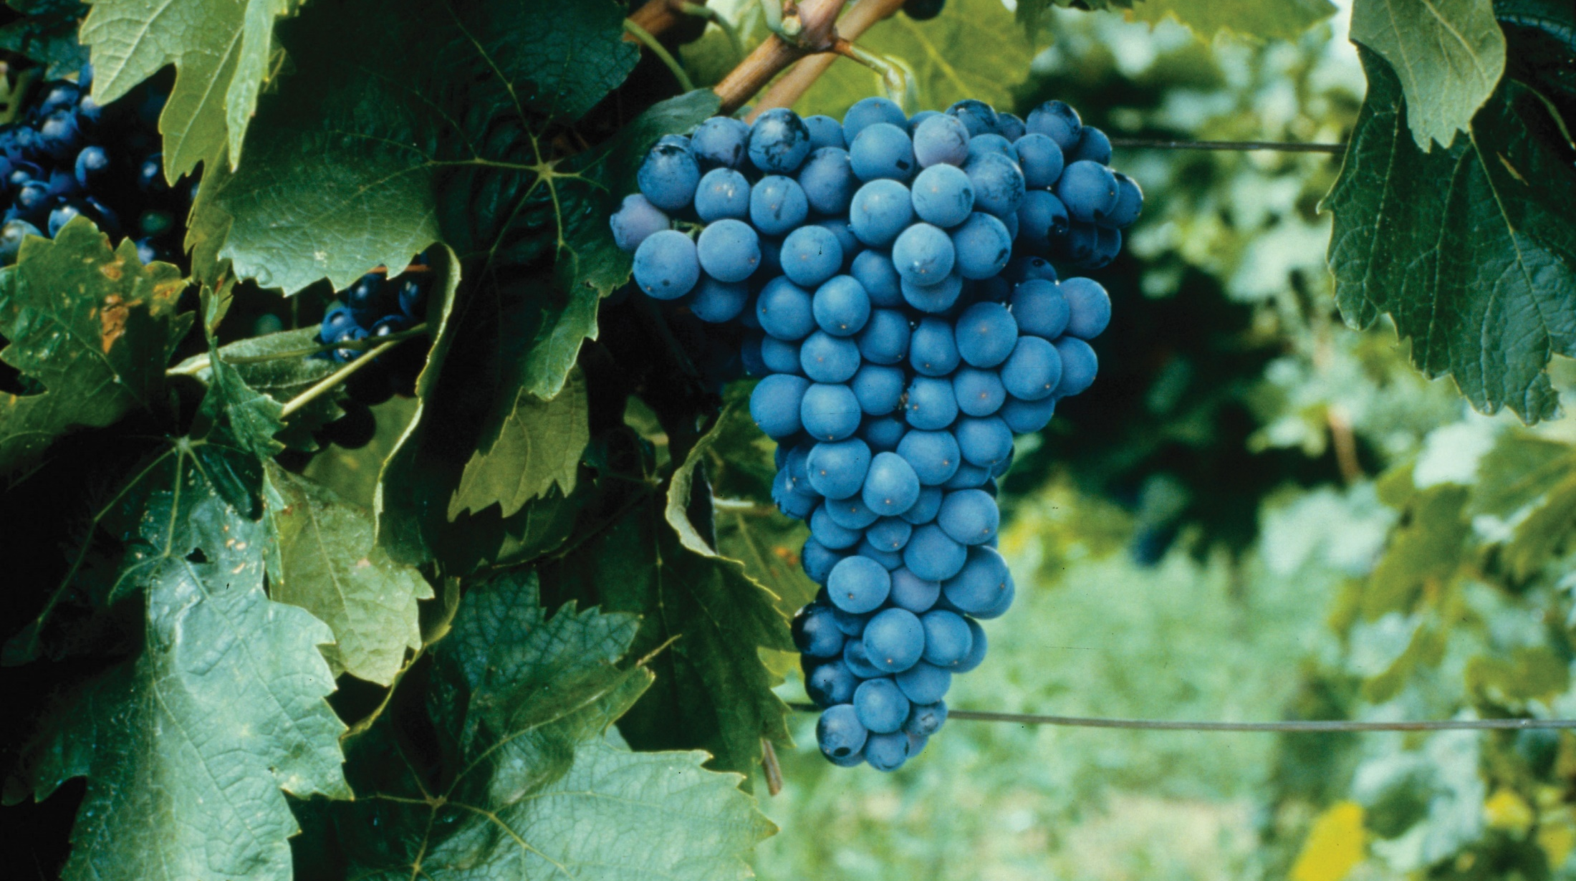
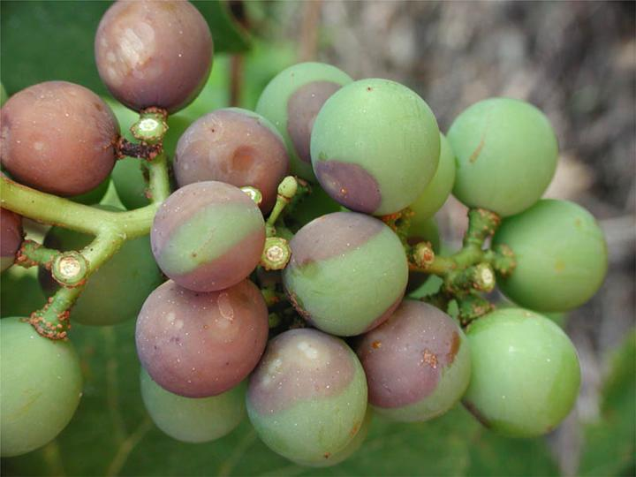
Időjárási feltételek
Hőmérséklet (°C) | Levélnedvesség (óra)
7 | Nincs fertőzés
10 | 24
13 | 12
15,5 | 9
18,5 | 8
21 | 7
24 | 7
26,5 | 6
29 | 9
32 | 12
Fertőzés akkor történik amikor a spóra fogékony zöld szövetre kerül és megfelelő ideig nedvesen marad. Az időtartam a hőmérséklet függvénye.
A fertőzéshez szükséges folytonos levélnedvesség időtartama a feketerothadás esetében eltérő hőmérsékleteknél.

Slide 10

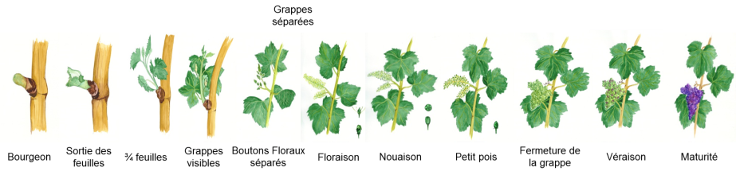
Érzékenység és tünetek
Érzékenység
Levelek
Fürtök
Tünetek
Levelek
Fürtök
Rügyfakadás
Hajtásfejlődés
Fürtmegnyúlás
Virágzás
Bogyónövekedés
Fürtzáródás és zsendülés
A fiatal leveleken és a fürtön a tünetek kb. 2 héttel a fertőzés után jelennek meg.
A legtöbb bogyó amelyek a fogékonysági idő vége felé fertőződik, nem mutat tünetet
legalább 3 hétig, ezen bogyók többsége nem kezd el rohadni, csak 4-5 héttel a fertőzés után.

Slide 11

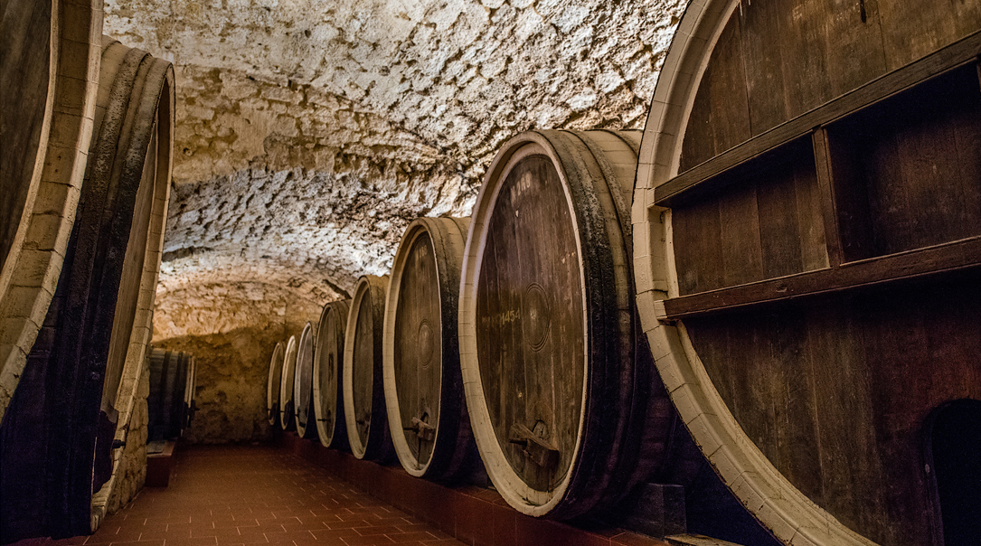

Hatása a bor minőségére
30% fertőzés szüretkor Merlot-nál jelentős hatással van a bor minőségére:
  39% színintenzitás,
  29% antocián szint,
  7,5% tannin tartalom.
Az kostolás során jelzett hibák: gyengébb színintenzitás, frissesség hiánya, kevésbé gyümölcsös. Kevésbé kerek tanninok, szárazok kevésbé olvadóak (Barrère and Dumartin, 1983).
A feketerothadás minőségrontása hasonló a Botrytis cinerea által okozott minőségcsökkenéshez.

Slide 12

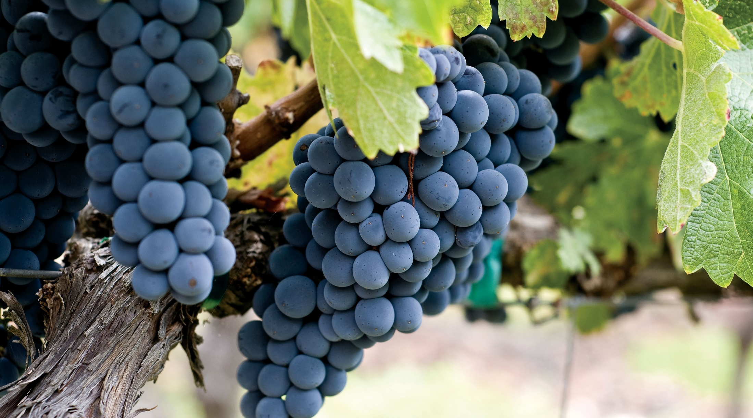
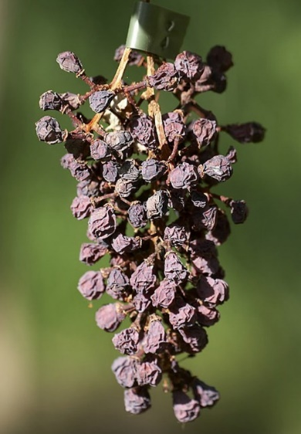
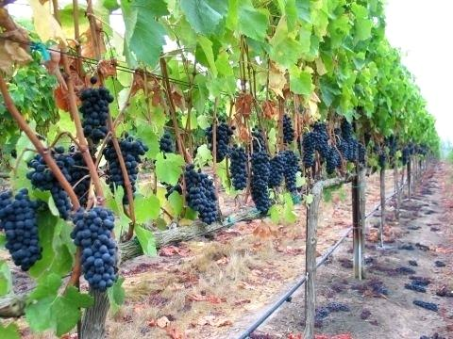
A betegség elleni védekezés – Termesztéstechnológia
Általánosan bevett gyakorlat a fertőzési anyag visszaszorítására:
Télen távolítsuk el az összes múmiát a tőkékről. A múmiák a zöld szövet mellett szórják a spórákat. Égessük el az eltávolított részeket.
Metszésnél csak egészséges vesszőt hagyjunk.
A beteg fürtöket távolítsuk el a területről.
Zöldmunka segíti a levegőzést, hamarabb szárad a levél és a fürt, javul a permetelé behatolása.

Slide 13






A betegség elleni védekezés: gombaölő szerekkel
Virágzás előtt 4 héttel később
Kén – nem elegendő hatékonyság.
Réz – valamennyi megelőző hatás, erős fertőzésnél nem elég. Korai kezelésekre jó.
Mankoceb – csak megelőzésre - 8 napos fordulókkal erős fertőzés esetében, peronoszpóra ellen is.
DMI (triazolok) – Dynali (kuratív hatás, 2 - 6 nap) (Lisztharmatot is kontrollálja).
Qol (strobilurinok) – Quadris (preventív és kuratív) (Peronoszpóra ellen is).
Fütrpermetezés csak akkor volt hatékony amikor a sapka lehullott

Slide 14
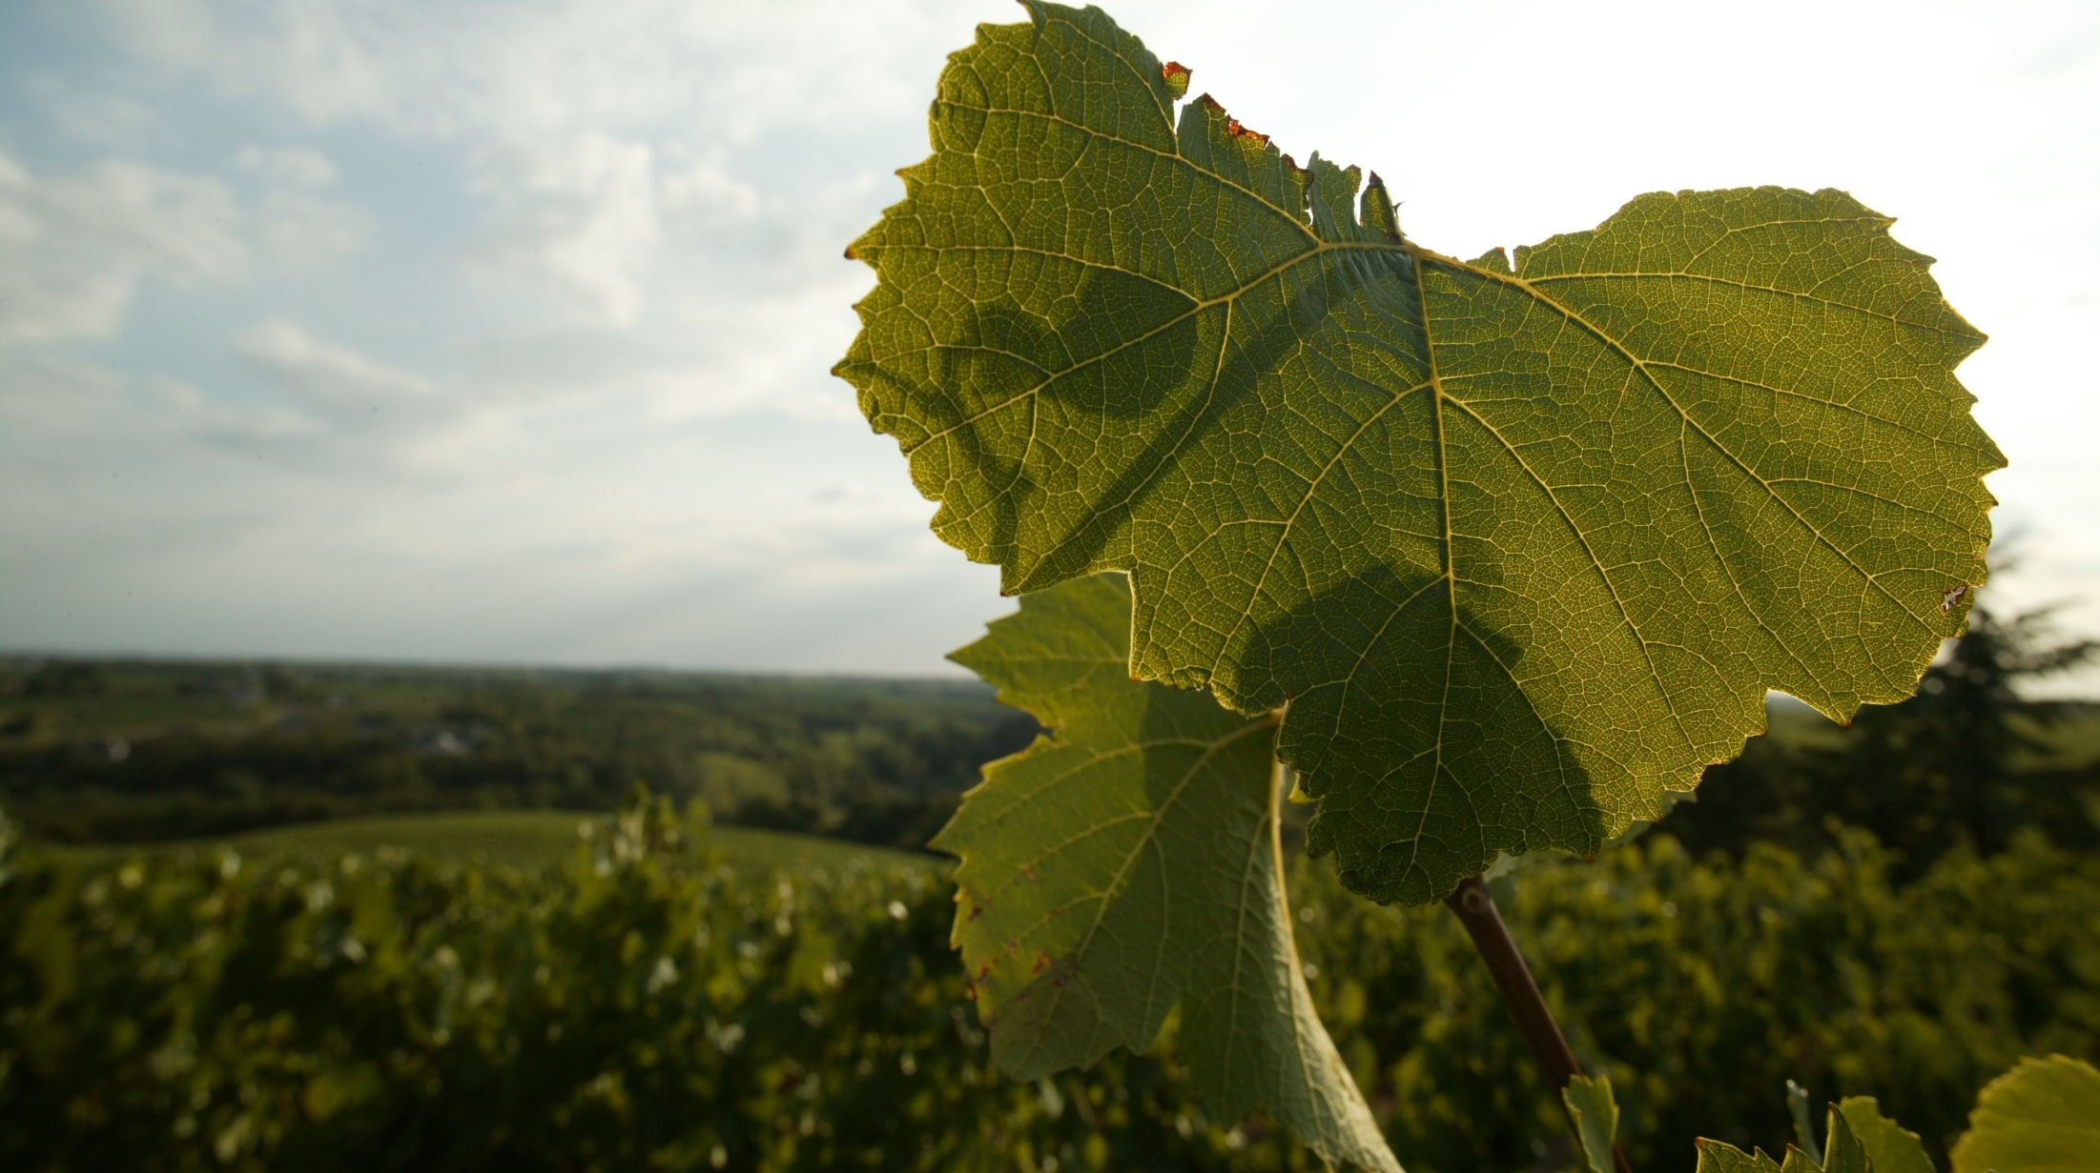

Súlyos fertőzés esetén is a Dynali hatékonysága kiemelkedő!

Slide 15

Súlyos fertőzés esetén is a Dynali hatékonysága kiemelkedő!
Syngenta kísérlet
2014

Slide 16
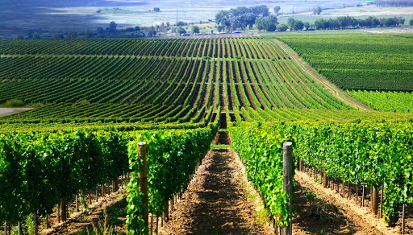
Összefoglaló
Ne becsüljük alá a feketerothadást!
A feketerothadás fellépése az előző évi fertőzésnek is függvénye - Fontos a monitoring.
A fekete rothadásnak nincs szüksége annyi csapadékra, mint a peronoszpórának! Néha szükséges külön elindítani vagy elválasztani a fekete rothadás elleni programot a klasszikus programtól.
Egy szakmailag jól kialakított technológiával és jó szerválasztással kezelhető a betegség.

Slide 17
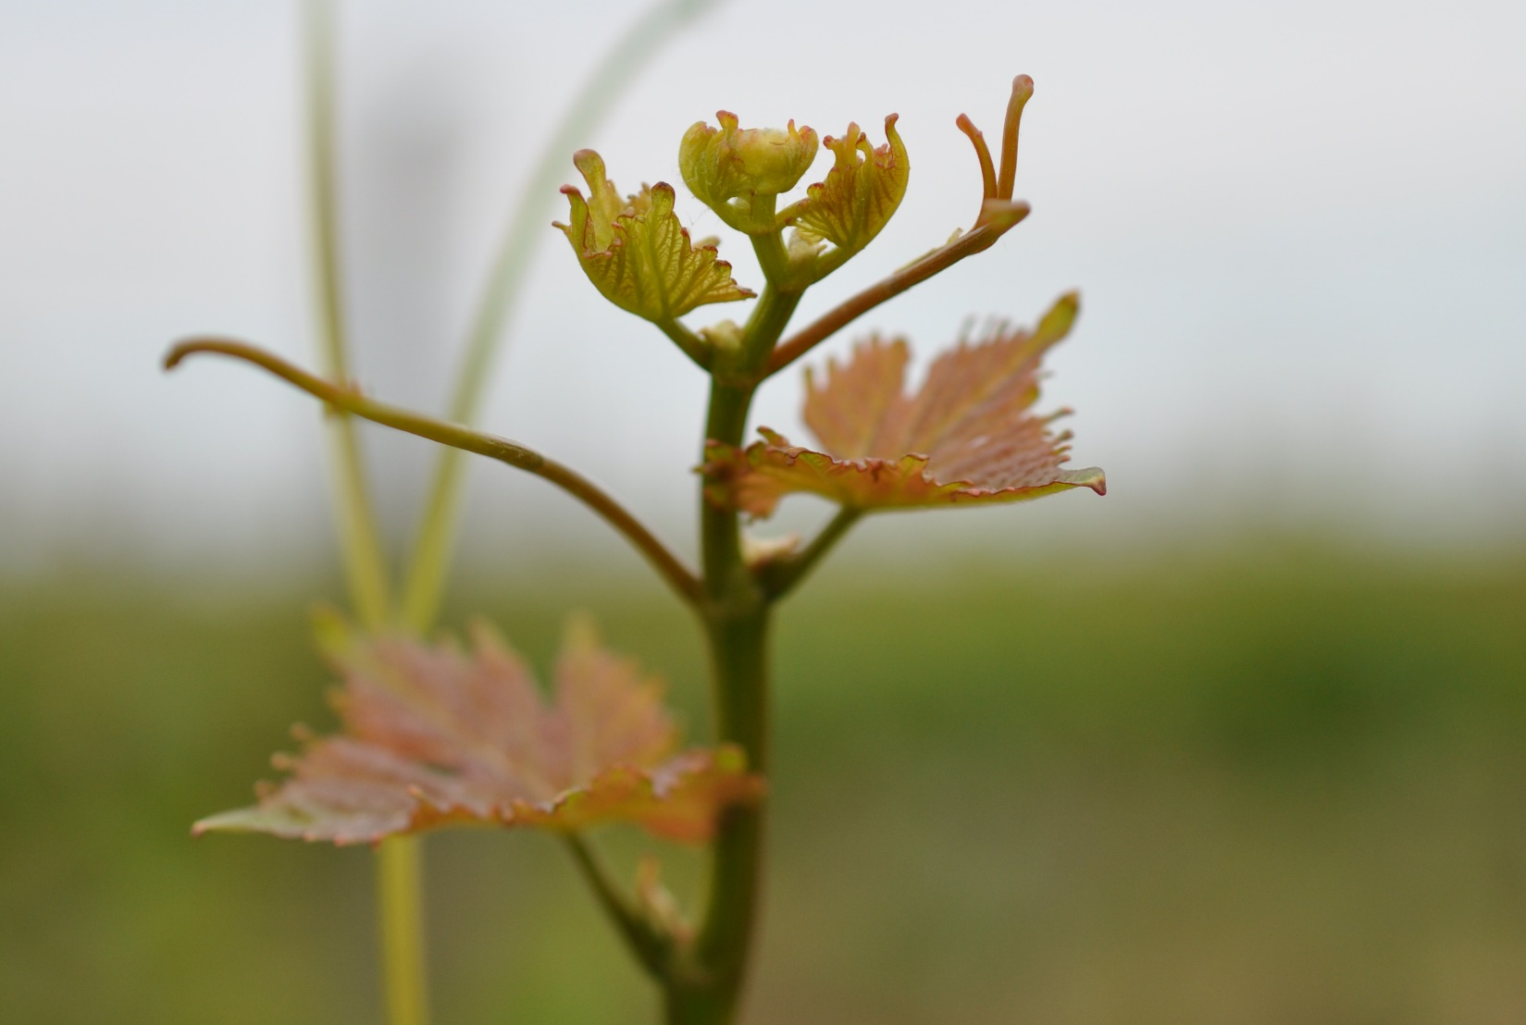

Köszönöm a figyelmet!

